Slide 1
C’est quoi l’informatique
Notes:
1 |Dans ce chapitre je vais vous montrer la définition de l’informatique.
2 |Vous avez déjà utilisé l’informatique soit dans votre ordinateur ou dans votre téléphone portable, vous avez utilisé des logiciels.
3 |Mais, est ce que vous avez poser la question : c’est quoi l’informatique.
4 |Je vais vous montrer dans cette présentation la définition de l’informatique via trois autre définitions
5 |Information
Traitement de l’information
Traitement automatique de l’information

Slide 2
Informatique
La notion de l’informatique est en relation avec trois autre notions :
Information
Traitement de l’information
Traitement automatique de l’information
Notes:
1 | <--- La notion ...
2 | <--- * Informa...

Slide 3
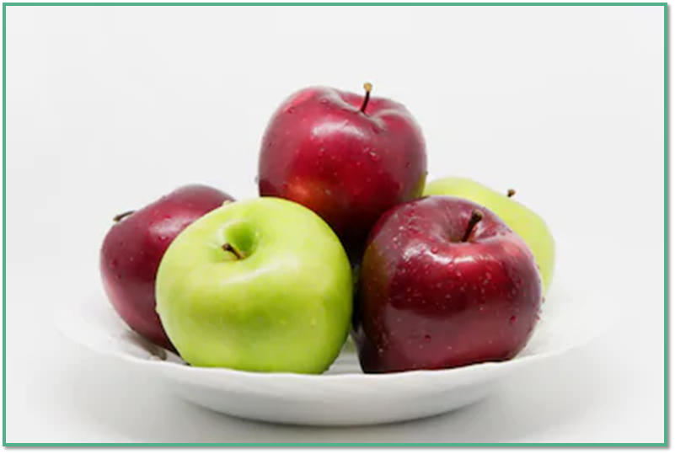
Information
Vous pouvez voir l’information comme un renseignement sur une personne, un objet ou un événement
Information : « le plat contient cinq pomme »
Notes:
1 |Tous d’abord, c’est quoi l’informaiton.
2 | <--- Vous pouve...
3 |Je vous donne un exemple. Le plat que vous voyez contient 5 pommes.
4 | <--- [image] 5 pommes...
5 |Comme information : je peut vous dire que
6 | <--- Informatio...

Slide 4
Formes d'informations
Numérique
Alphanumérique
Textuelle
Visuelle
Sonore
Audiovisuelle
Notes:
1 |L’information peut prend plusieurs formes :
2 | <--- * Numériq...

Slide 5
Formes d'informations
Numérique
5
5,5
Alphanumérique
A
5
Textuelle
Pomme
5 pommes
Notes:
1 | <--- Numérique...
2 | <--- * 5
* 5...
3 | <--- Alphanumé...
4 | <--- * A
* 5...
5 | <--- Textuelle...
6 | <--- * Pomme
...

Slide 6
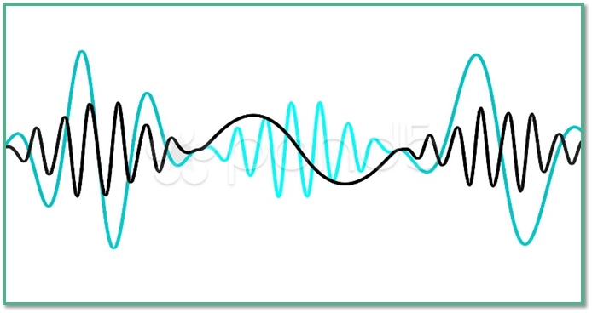

Formes d'informations
Visuelle
Sonore
Audiovisuelle
Notes:
1 | <--- <!-- empty...
2 | <--- Visuelle ...
3 | <--- [image] 5 pommes...
4 | <--- <!-- empty...
5 | <--- Sonore ...
6 | <--- [image] 5 pommes...
7 | <--- <!-- empty...
8 | <--- Audiovisu...
9 | <--- [image] 5 pommes...

Slide 7
Information et données
Nous pouvons voir l’information comme une association entre les données
Donnée 1 = 5 pommes
Donnée 2 = un plat
Association 1 = les pommes sur le plat
Information 1 = Le plat contient 5 pommes
Notes:
1 |Maintenant, quelle est la relation entre information et donnée ? Souvent on mélange ces deux notions.
2 | <--- Nous pouvo...
3 |Je vous donne un exemple : à partie de notre plat qui contient 5 pommes. Nous avons deux données
4 | <--- [image] 5 pommes...
5 | <--- * **Donné...
6 |et une association
7 | <--- * **Assoc...
8 | <--- Informatio...

Slide 8
Traitement de l’information
Notes:
1 |Maintenant, c’est quoi le traitement de l’information

Slide 9
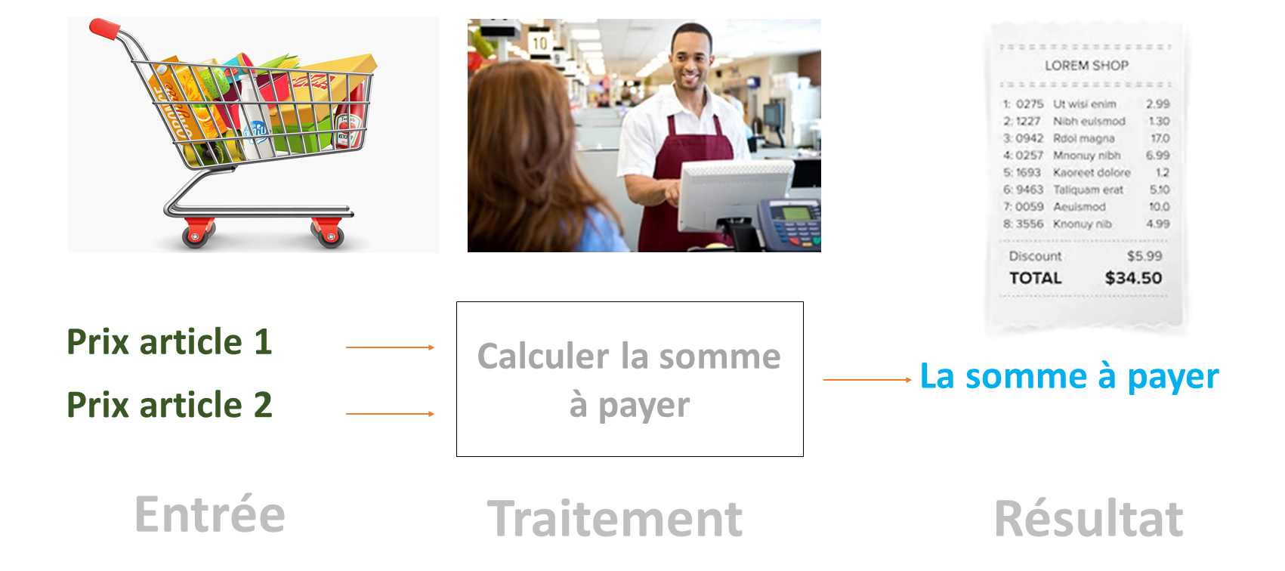
Traitement de l’information - exemple
Notes:
1 |Maintenant, c’est quoi le traitement de l’information
2 |Pour vous expliquer, on prend l'exemple d'un caissier qui veut calculer la somme des articles achetés par un client.
3 | <--- [image] Traitement de l’information...
4 |Pour calculer cette somme le caissier doit connaître le prix de chaque article. Ensuite il va faire un ensemble d'opérations arithmétiques pour calculer le total à payer. Comme résultat, nous obtenons la somme à payer.
5 |Dans un traitement, le prix d'article 1 et d'article 2 s’appelle données d’entrés. Et la somme à payer s’appelle résultat. On parle ici du traitement Calculer la somme à payer.

Slide 10

Traitement - Définition
Le traitement de l’information est une suite d’opérations avec un ordre, sur les informations de départ pour d’obtenir une nouvelle information qui s’appelle résultat.
Notes:
1 |À partir cette exemple nous pouvons déduire la définition suivant :
2 | <--- Le **trait...
3 | <--- [image] Traitement - Définition...

Slide 11
Traitement Automatique

Slide 12
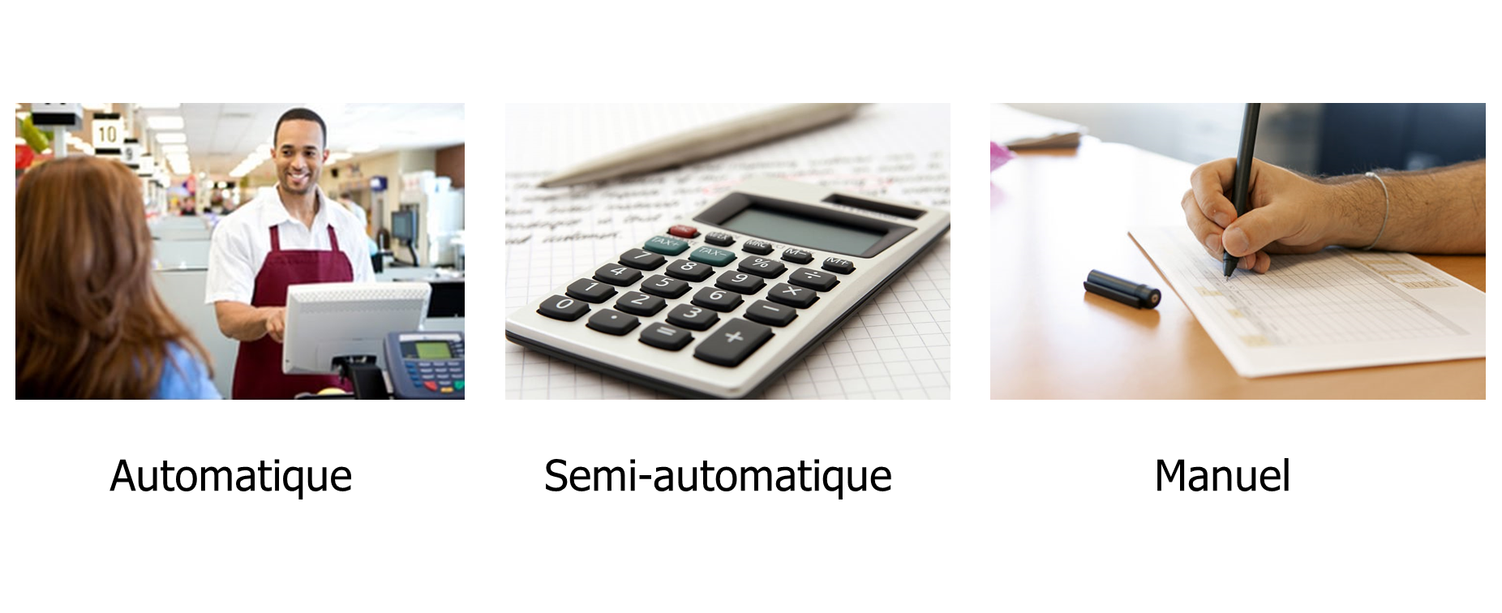
Traitement automatique ou manuel
Notes:
1 |Ce traitement peut prend plusieurs formes :
2 |Automatique
Semi-automatique
Manuel
3 | <--- [image] Traitement automatique ou manuel...
4 |On dit que le traitement est automatique s’il est réalisé par un ordinateur. On dit que le traitement est semi-automatique s’il est réalisé par un humain en utilisant un calculatrice. Et finalement, si le traitement est réalisé par un crayon et un papier on dit que le traitement est manuel.

Slide 13
Informatique

Slide 14

Informatique - définition
l’informatique est une est une science qui nous donne des outils pour faire le traitement automatique des informations.
Notes:
1 |Il est claire que :
2 | <--- l’informat...
3 | <--- [image] Informatique - définition...
4 | <--- Ce traitem...
5 |J’aimerai noter ici que, la source du nom informatique vient comme une combinaison entre le terme information et automatique

